Slide 1
Анализ и оценка внутренней среды организации
на примере портов Республики Казахстан
С.К. Хайрулла

Slide 2

СРАВНИТЕЛЬНАЯ ХАРАКТЕРИСТИКА ПОРТОВ
 | Морской порт Актау | Порт Баутино | Порт Курык
Территория, га | 81,7 | 1,5 | 4,0
Характеристика порта | незамерзающий | незамерзающий | незамерзающий
Пропускная способность | 11 млн тонн нефти, 2 млн тонн сухих грузов | 150 тыс. тонн сухих грузов | 1,3 млн тонн нефти и сухих грузов
Количество причалов | 7 сухогрузных, 4 нефте- наливных причала | 1 причал длиной 125 м | 2 причала железнодорож ного и автомобильного комплекса.
Инфраструктура порта | Подъездные ж.д. пути, склады продукции | Подъездные автомо бильные пути | Подъездной ж.д. путь12,5 км, 2 ж.д. парка, подъёмно-переходный мост, паромная переправа для транспортировки же- лезнодорожных составов
Характеристика грузов | Металл, зерно, нефть | Металл, трубы, судовое снабжение и оборудование | контейнеры,удобрения, химикаты

Slide 3
Возможные инвестиции в Северный порт
 |  | Затраты в миллионах долларов США
Объекты, уже построенные Мобилексом | Частично построенный мол и намывка грунта | 25,0
Объекты, на строительство которых уже выделены средства в рамках контракта на строительство волнолома, подписанного в ноябре 2007 года | Завершение строительства мола и волнолома, которое было начато Мобилексом | 72,0
ЗАТРАТЫ НА СТРОИТЕЛЬСТВО ПРЕДЛОЖЕННЫХ НОВЫХ ПРИЧАЛОВ
Нефтеналивные причалы | Строительство причалов 14,15,16 и 17 Такое оборудование, как загрузочные рукава и трубопроводы, которое может быть предоставлено АММТП или частным оператором | 35,0 Плюс 25,0 = 60,0
Дополнительная основная инфраструктура, строительство которой должно быть закончено одновременно с нефтеналивными причалами | Дноуглубительные работы в акватории Северного порта в объеме 1,6 миллионов кубических метров | 30,0
Причалы для генеральных грузов | Один причал для генеральных грузов в Южном порту у окончания мола с существующими причалами для генеральных грузов | 10,0
 | Строительство причалов 21 и 22 | 40,0
Дополнительная основная инфраструктура, строительство которой должно быть закончено одновременно с сухогрузными причалами | Завершение намывки грунта, которая была начата Мобилексом Автомобильные дороги, железнодорожные пути и служебные здания для обслуживания причалов 21,22 и 23 | 10,0 50,0
Зерновой причал | Строительство причала 23, который будет использоваться в качестве специализированного зернового причала. Предполагается, что частный оператор предоставит бункеры и погрузочные желоба | 20,0
ПОРТОВОЕ ОБОРУДОВАНИЕ | Портовые краны, вилочные погрузчики для общих портовых работ, которые, как предполагается, будут выполняться АММТП | 20,0
ИТОГО |  | 337

Slide 4
Оценка конкурентной позиции компании
Ключевые факторы успеха | Наша организация (АМТП) | Порт Баутино | Порт Курык
Объем перевалки грузов | 10 | 3 | 5
Репутация | 8 | 6 | 6
Маркетинг | 2 | 2 | 6
Удовлетворенность клиентов | 8 | 8 | 8
Общая оценка | 28 | 19 | 23

Slide 5

СТРАТЕГИЧЕСКАЯ ЗАДАЧА
Проблемы институционального и управленческого характера в портах
- Устаревающая инфраструктура
- Нерешенные проблемы доступности земли
- Влияние лимитов на грузоподъемность судов
ЗАВОЕВАНИЕ 30 % РЫНКА ОБЪЁМА ГРУЗОПЕРЕВОЗОК КАСПИЙСКОГО МОРЯ
Стратегические цели | Возможные КФУ
Завоевание 30 % доли рынка транспортировки | Модернизация оборудования, найм успешных менеджеров
Повысить уровень удовлетворения клиентов порта | Повысить уровень квалификации сотрудников – работа с персоналом: сохранение ценных кадров и обучение навыкам общения с клиентами
Расширить список услуг для привлечения новых клиентов | Найти новые рынки сбыта

Slide 6
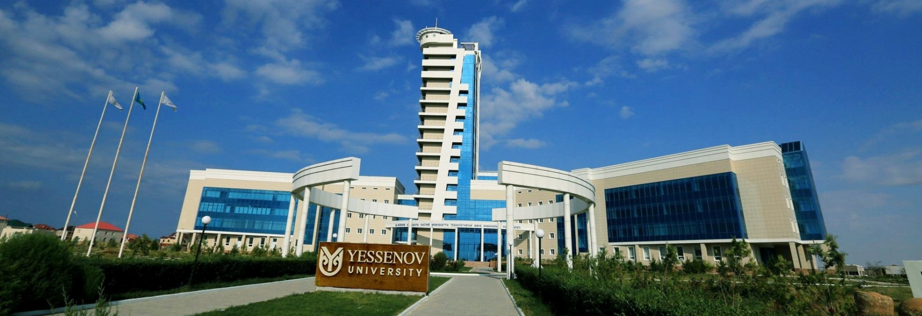
Спасибо за внимание!

